Slide 1
Capítulo 2 Produção e Oferta Agregada

Slide 2
Produção Agregada
Função de Produção
Produtividade
Produção Agregada de Curto e Longo Prazo
Medidas do Grau de Utilização dos Recursos
Produto Potencial

Slide 3
Função de Produção
Podemos escrever a função de produção agregada (ou macroeconómica) como:
$Y = F (L, K)$
Uma função de produção útil é a função de produção de Cobb-Douglas:
$Y=F(L,K)=A{ L}^{α}{ K}^{1−α}$
$A$é usualmente tida como medida da produtividade total dos fatores (TFP).
Para os mesmos L e K, se A $↗ ⟹ ↗$ Y
α → proporção de L no PIB
0 < α < 1
(1-α)→ proporção de K no PIB
$A$– constante positiva que representa o estado da tecnologia

Slide 4
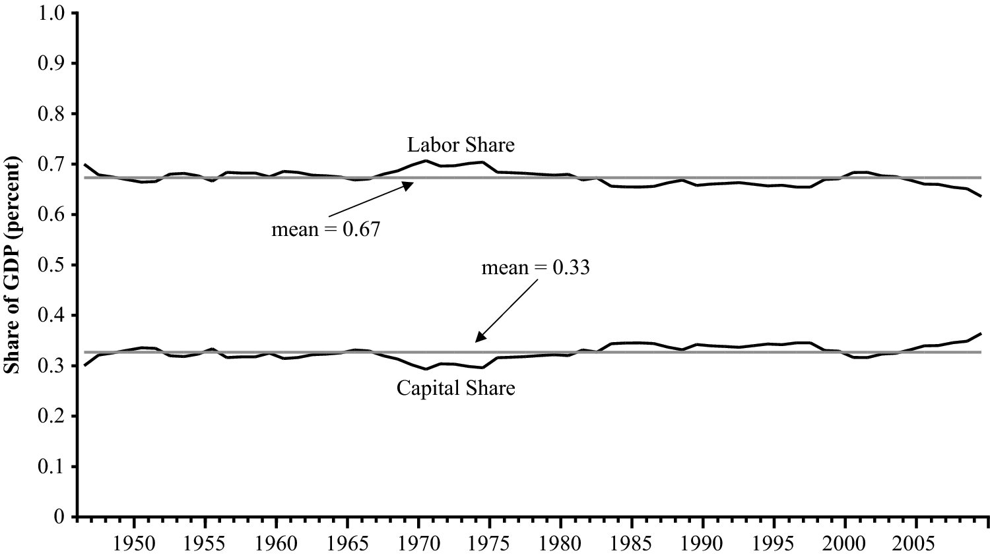
[Fig. 9.10, p. 330] Pesos de L e K na economia americana

Slide 5
Produtividade
A produtividade mede quanto output resulta de um dado nível de input e assume a forma genérica: (output/input).
Produtividade do trabalho: PIB por unidade de L:
$$θ=\frac{Y}{L}=apL$$
Produtividade do capital: PIB por unidade de K:
$$φ=\frac{Y}{K}=apK$$

Slide 6
Produtividade
Produtividade total dos fatores: PIB por unidade conjunta de $L$ e $K$:
$A=\frac{Y}{\underset{\begin{aligned}média geométrica ponderada \\ de L e K\end{aligned}}{\underbrace{L^{α}K^{1−α}}}}$
E é possível estabelecer uma relação entre as 3 medidas de produtividade.

Slide 7
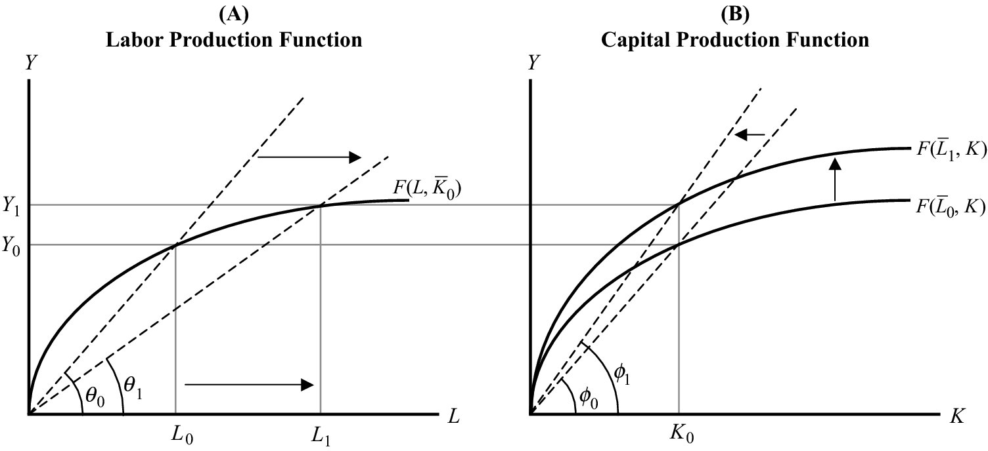
[Fig. 9.12, p. 335] Alterações nas produtividades dos fatores I

Slide 8
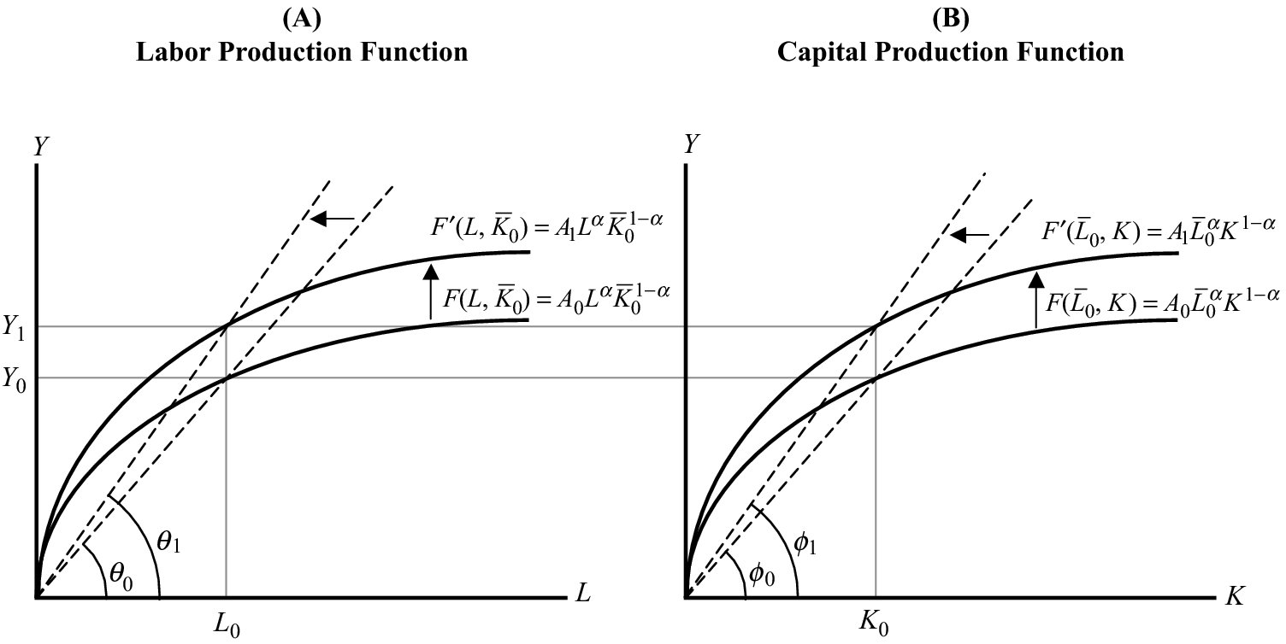
[Fig. 9.13, p. 336] Alterações nas produtividades dos fatores II

Slide 9
Produção Agregada de Curto e Longo Prazo
Até agora, assumimos que as empresas podiam escolher livremente a sua técnica produtiva e o nível de produção que maximiza os seus lucros, dados os preços dos fatores.
Não foi imposta nenhuma restrição no lado da procura, sempre se admitiu que esta era suficiente. Vamos agora ver o que acontece quando:
Intenções de procura < Intenções de produção
(C + I + G + NX)

Slide 10
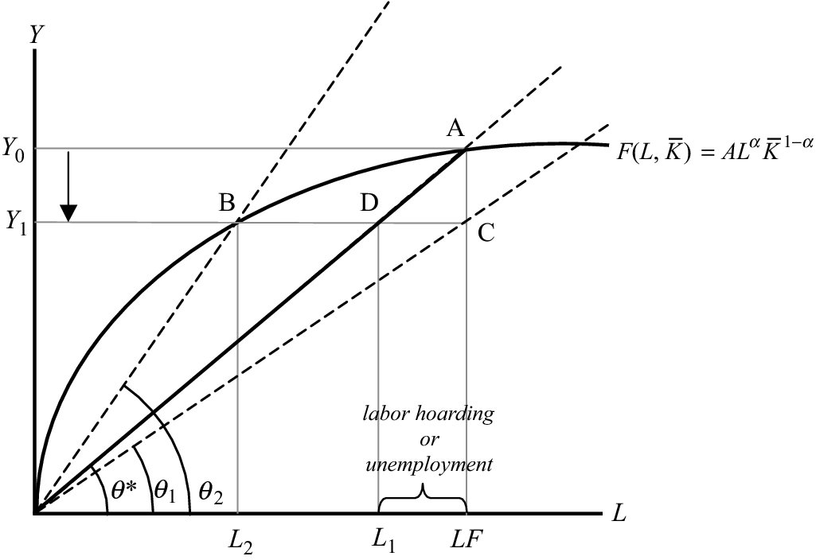
[Fig. 9.15, p. 340] Ajustamento de curto prazo a um decréscimo da procura agregada: produtividade do trabalho e desemprego

Slide 11
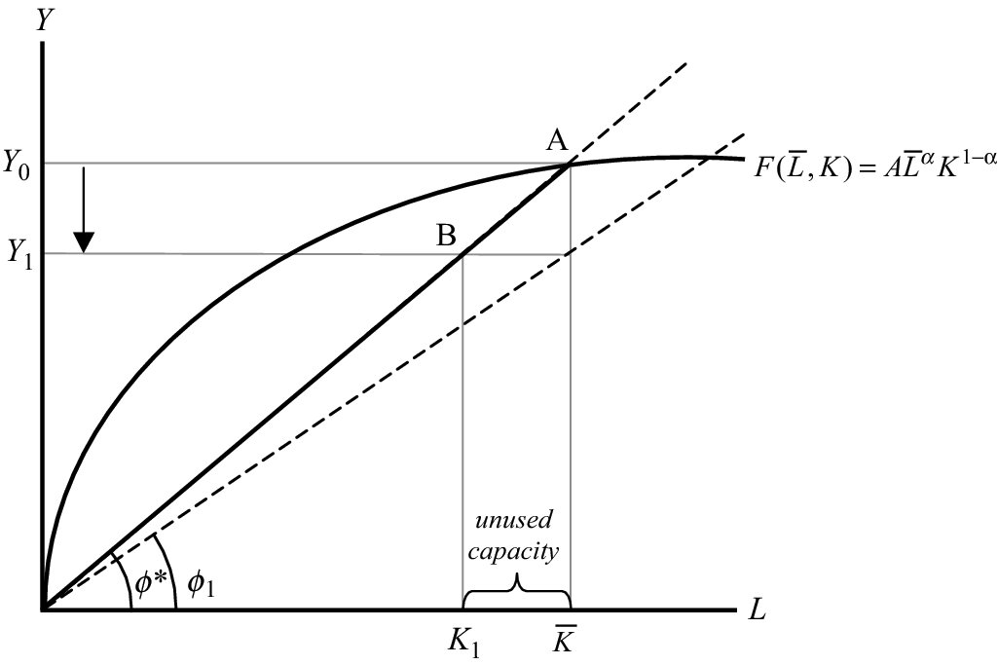
[Fig. 9.16, p. 342] Ajustamento de curto prazo a um decréscimo da procura agregada: produtividade do capital e utilização de capacidade

Slide 12
Medidas do Grau de Utilização dos Recursos
Fator trabalho
LF – população ativa: número de pessoas que desejam um emprego remunerado
L – número de pessoas atualmente empregadas
$Taxa de emprego \left(EMP\right)=\frac{L}{LF}$
$Taxa de desemprego=\frac{LF−L}{LF}=1−EMP$

Slide 13
Medidas do Grau de Utilização dos Recursos
ii) Fator capital
Taxa de utilização de capacidade (CU) = $\frac{índice de produção industrial}{índice de capacidade}$
Esta taxa é semelhante à taxa de emprego no caso de L.

Slide 14
Produto Potencial
Se a taxa de emprego e a taxa de utilização de capacidade são inferiores a 100%, é óbvio que a economia produz menos do que poderia.
Quanto PIB real poderia ser produzido se a totalidade dos stocks de L e K fossem usados no seu nível ótimo?
A resposta a esta questão é o conceito de produto potencial.

Slide 15
Mercado de Trabalho em Equilíbrio
Procura de Trabalho
Procura de Trabalho da Empresa
Procura Agregada de Trabalho
Oferta de Trabalho
Introdução
Escolha do Número de Horas de Trabalho
Escolha de Participação
Curva de Oferta Agregada de Trabalho
Equilíbrio no Mercado de Trabalho

Slide 16
Procura de Trabalho
Procura de Trabalho da Empresa
Curva de procura de trabalho da empresa: expressa a quantidade de trabalho que uma empresa deseja contratar para cada nível de salário real.
A regra geral é:
$mpl= w/p$.
Como há rendimentos marginais decrescentes: a empresa contratará mais trabalhadores se o salário real $↘$ o suficiente para acompanhar a$↘$ do $mpl$.

Slide 17
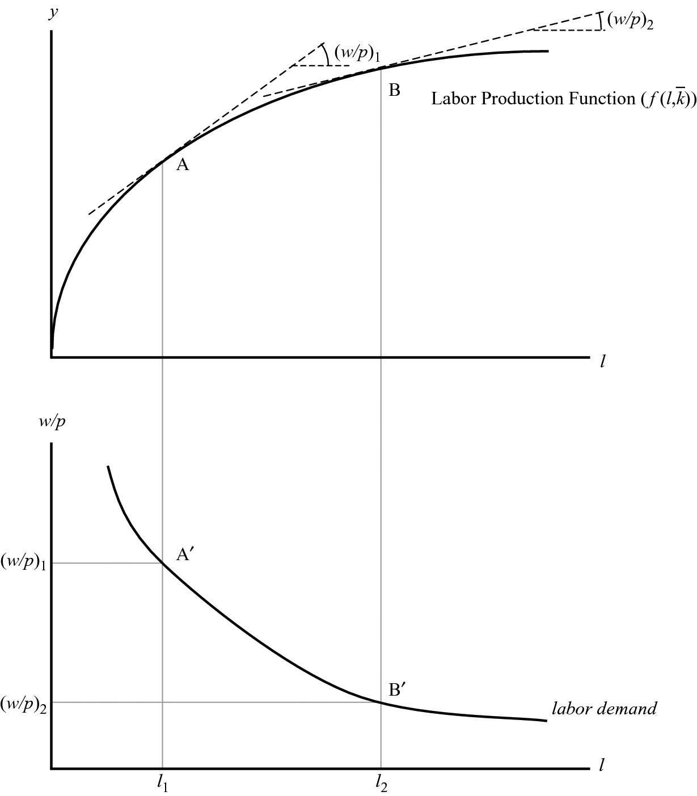
[Fig. 11.1, p. 407] Obtenção da curva de procura de trabalho

Slide 18
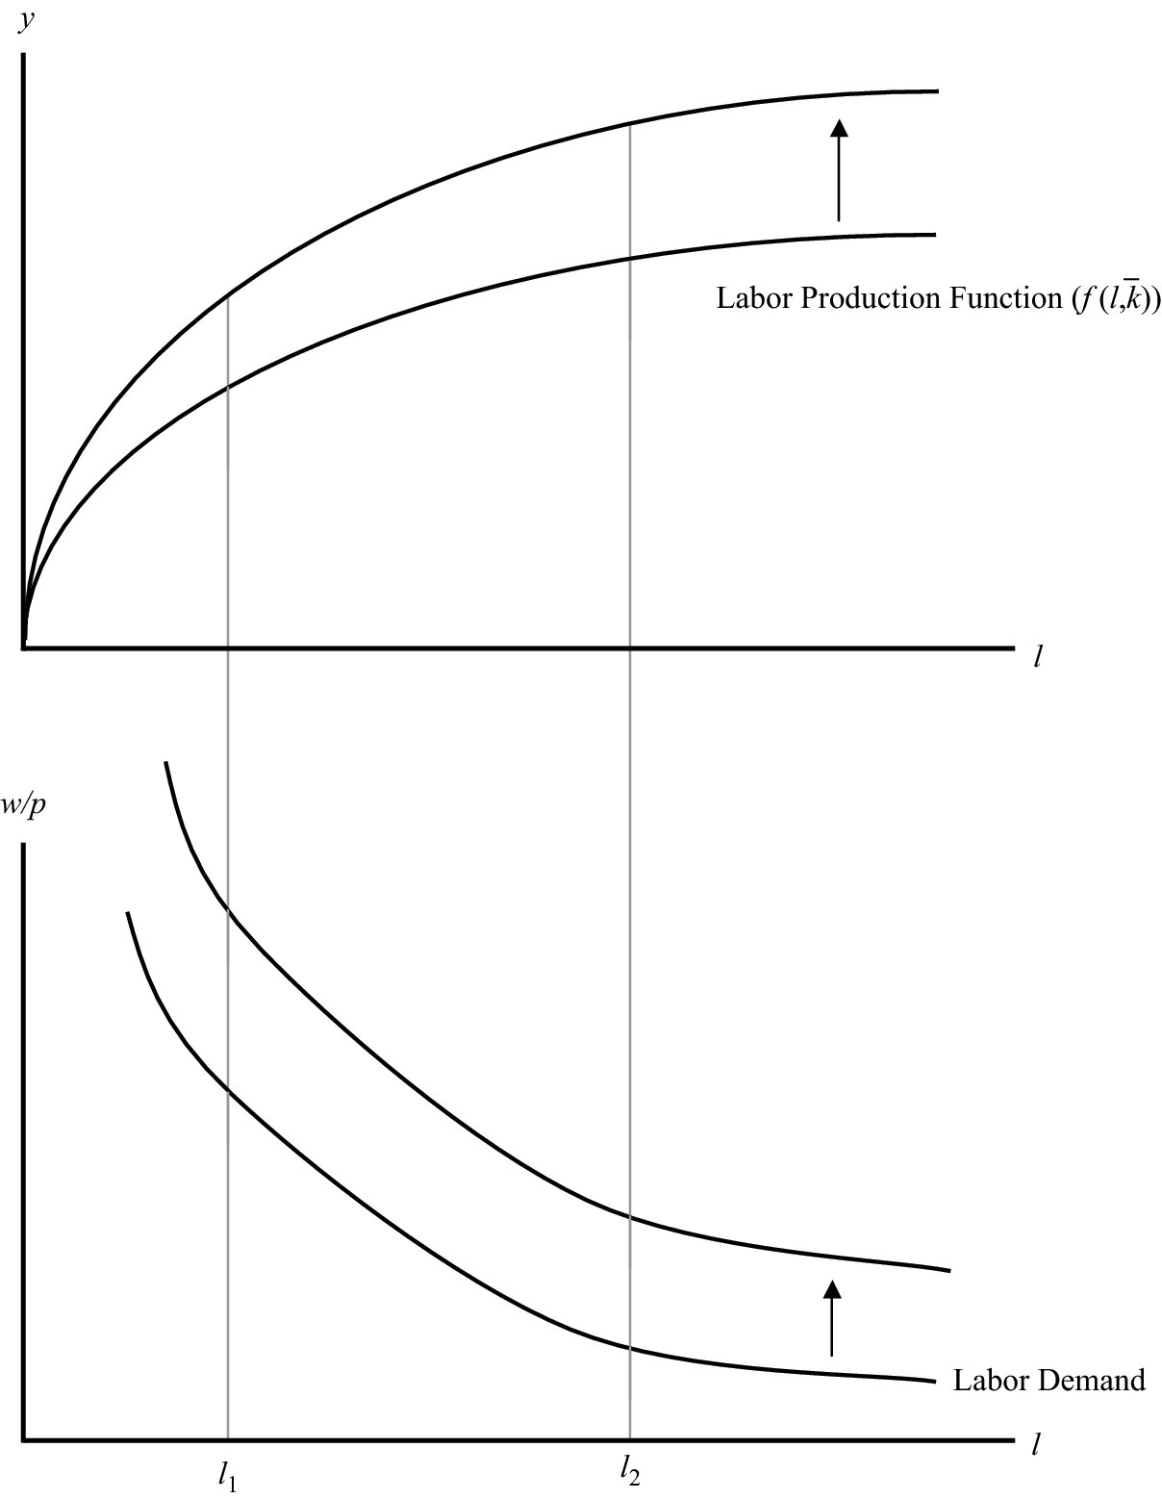
[Fig. 11.2, p. 408] Deslocação da função de produção e impacto na procura de trabalho

Slide 19
Procura de Trabalho
Procura Agregada de Trabalho
A procura agregada de trabalho será obtida como na Fig. 11.1 mas substituindo:
y por Y (PIB)
l por L
($w/p$) em unidades de output por salário real médio (em u.m.)

Slide 20
Oferta de Trabalho
Introdução
Comecemos por analisar a oferta de trabalho de cada trabalhador.
A decisão de oferta de trabalho envolve 2 dimensões:
Participação – trabalhar ou não trabalhar?
Intensidade – quantas horas trabalhar?

Slide 21
Oferta de Trabalho
Escolha do Número de Horas de Trabalho - Preço do Lazer
Em geral, as pessoas trabalham para terem rendimento. Mas é razoável admitir que preferem 1h de lazer a 1h de trabalho.
O lazer é um bem como qualquer outro mas não há mercado para esse bem.
Apesar de não haver um preço explícito, há um preço implícito.
O preço implícito do lazer é o seu custo de oportunidade (CO).
$⇓$
Ter mais 1h de lazer $⇒$ não trabalhar nessa hora $⇔$perder ($w/p$)

Slide 22
Oferta de Trabalho
Escolha do Número de Horas de Trabalho - Escolha Trabalho-Lazer
Um aumento do salário oferecido ao trabalhador tem dois efeitos:
Efeito rendimento
Efeito substituição

Slide 23
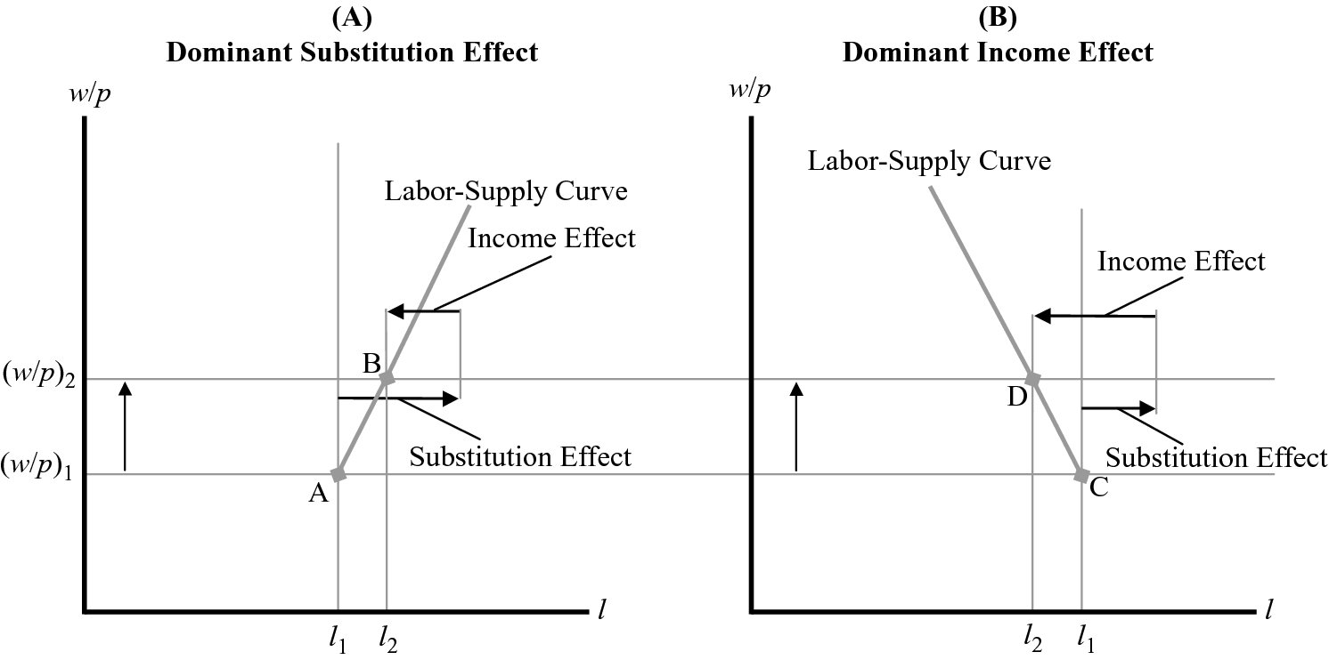
Oferta de Trabalho
Escolha do Número de Horas de Trabalho - Curva de Oferta de Trabalho
[Fig. 11.4, p. 414] Inclinação da curva de oferta de trabalho

Slide 24
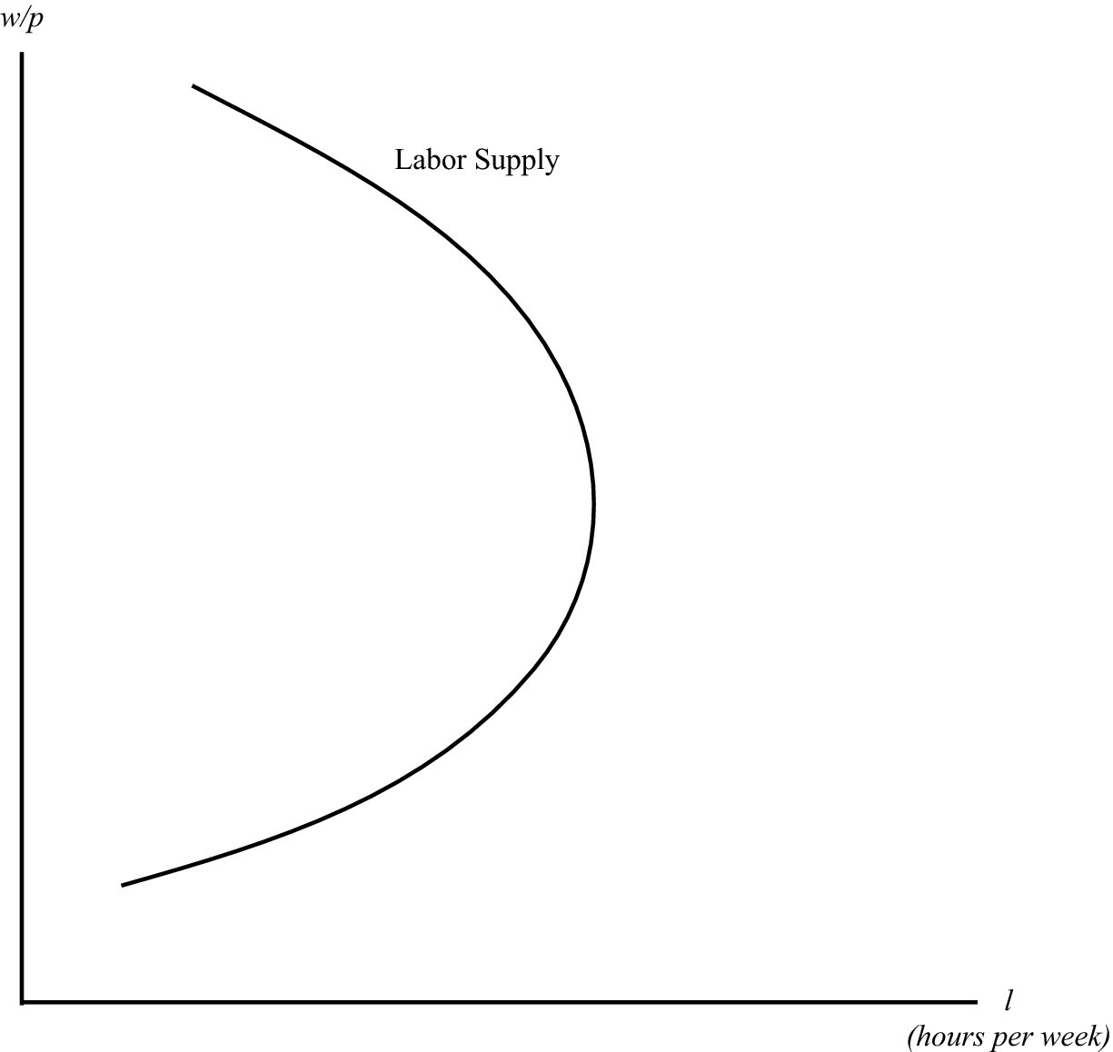
[Fig. 11.5, p. 415] Curva de oferta de trabalho backward bending

Slide 25
Oferta de Trabalho
Escolha de Participação
O que explica a decisão de participação?
Esta decisão depende fundamentalmente do CO de o fazer.
O $CO$ pode ser visto como a soma de três componentes:
Valor implícito atribuído ao ócio/não fazer nada
Custos explícitos de trabalhar (ex: vestuário, transportes, assistência a crianças e idosos, etc.)
Perdas explícitas por trabalhar (ex: trabalho doméstico não feito)
Esse CO é parcialmente psicológico e parcialmente material.
O salário de reserva é o salário real mínimo que faz com que o trabalhador decida trabalhar.

Slide 26
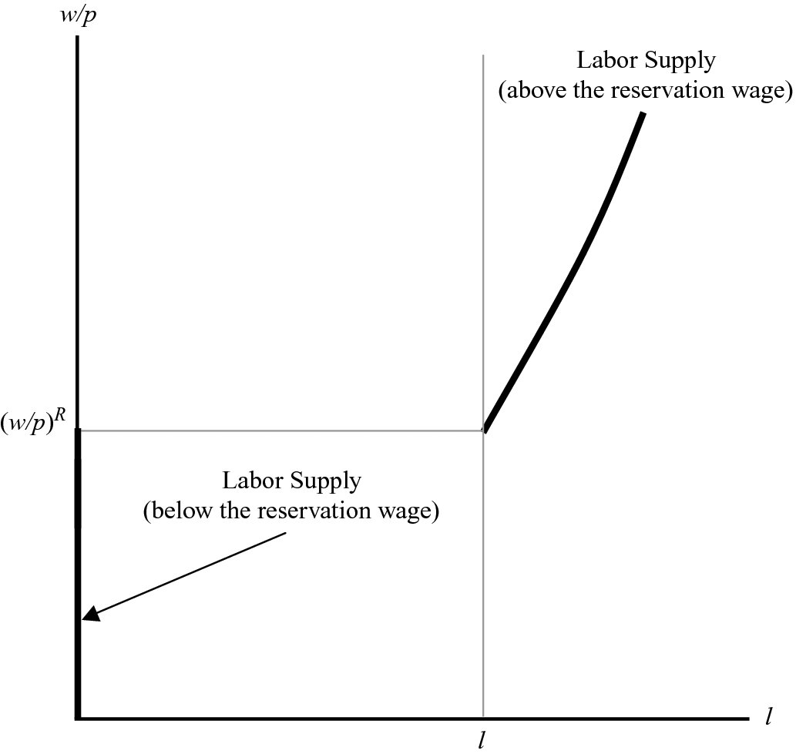
[Fig. 11.9, p. 422] Decisão de participação e oferta de trabalho

Slide 27
Oferta de Trabalho
Curva de Oferta Agregada de Trabalho
Também aqui podemos considerar 2 dimensões:
Participação
Intensidade (Número de horas)
Vejamos primeiro a dimensão participação:
Se todos os trabalhadores forem semelhantes (exceto no seu salário de reserva), podemos ordená-los por esse salário de reserva e agregar.

Slide 28
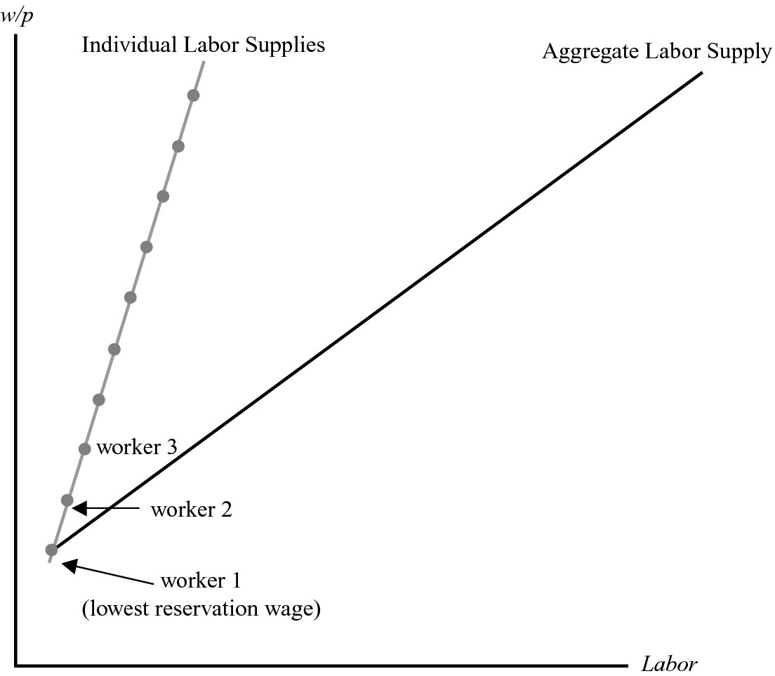
[Fig. 11.10, p. 423] Obtenção da curva de trabalho agregada

Slide 29
Equilíbrio no Mercado de Trabalho
[Fig.] Equilíbrio no Mercado de Trabalho
$$\frac{w}{p}$$
L^{S}
$${\left(\frac{w}{p}\right)}^{∗}$$
L^{D}
L*
L

Slide 30
Desemprego
Desemprego Voluntário e Involuntário
Considerações Adicionais

Slide 31
Desemprego Voluntário e Involuntário
Uma implicação do modelo perfeitamente competitivo visto até agora é que:
↓
Todos os que querem trabalhar ao salário de mercado conseguem encontrar emprego a esse salário.
Mas existe desemprego. Porquê?
Vamos examinar o mercado de trabalho fora do equilíbrio.

Slide 32
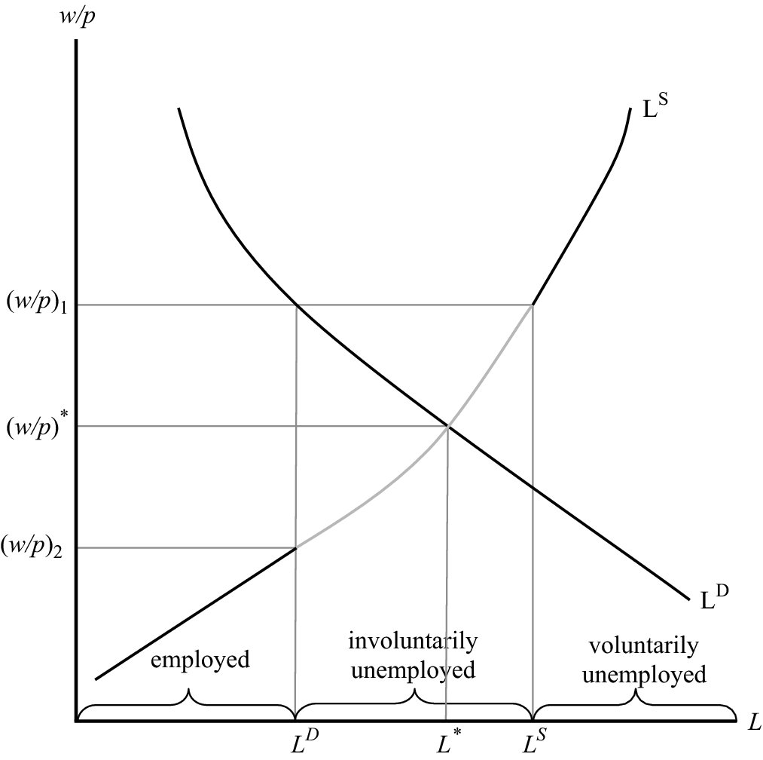
[Fig. 12.1, p. 444] Classificação do desemprego

Slide 33
Considerações Adicionais
Taxa de desemprego:
$U=\frac{L^{S}−L^{D}}{L^{S}}$
No pico do ciclo económico, a economia está mais próxima do pleno emprego que em qualquer outra altura. Mas, mesmo nessa altura, o desemprego pode ser significativo.
O que explica a existência de um nível relevante de desemprego mesmo quando a economia está no pico do ciclo económico?

Slide 34
Considerações Adicionais
3 explicações (complementares):
1ª explicação: os conceitos teóricos não têm correspondência plena nos conceitos avaliados empiricamente. As perguntas dos inquéritos estatísticos não correspondem exatamente às que estão subjacentes à teoria económica.
2ª explicação: a heterogeneidade do emprego. Como as empresas crescem a taxas diferentes e têm diferentes níveis de melhoria tecnológica, há sempre empresas a reduzir e outras a contratar trabalhadores.
▼
Desemprego transitório: refere-se ao facto de, inevitavelmente, demorar tempo a encontrar novos empregos – menos tempo nas fases melhores do ciclo económico, mais tempo nas fases piores.

Slide 35
Considerações Adicionais
3ª explicação: existência de salários mínimos. Se o ${\left(w/p\right)}^{min}>{\left(w/p\right)}^{∗}$, as empresas irão contratar menos trabalhadores. Isto pode acontecer em vários contextos:
Salários mínimos fixados pelo Estado (por razões sociais)
Se as empresas acreditarem que os seus lucros irão diminuir se fixarem salários demasiado baixos. A hipótese dos salários reais de eficiência diz que trabalhadores pagos acima do salário de equilíbrio são mais produtivos e eficientes, o que pode acontecer por várias razões.

Slide 36
Considerações Adicionais
3ª explicação (continuação): Razões para as empresas optarem por salários de eficiência:
Isso assinala que aquele é um bom emprego. Assim, os trabalhadores trabalharão mais porque estão mais motivados e porque o CO de perder esse emprego é maior. Essa motivação e empenho são vantajosos para a empresa.
Porque as empresas incorrem em certos custos fixos quando contratam um trabalhador → um salário mais alto diminui a vontade de sair dos trabalhadores, reduzindo custos de turnover.
Este desemprego que se pode dever a estas 3 causas pode ser resumido na expressão desemprego friccional – desemprego que persiste mesmo no pico do ciclo económico.

Slide 37
Considerações Adicionais
Questão Final: Como é que o mercado de trabalho permanece fora do equilíbrio? Como é que o desemprego persiste?
O puzzle central do desemprego é o porquê dos salários reais não descerem o suficiente para eliminar o desemprego. Explicações:
A) Hipótese do salário nominal de eficiência → a eficiência do trabalhador pode depender do salário nominal devido:
Ilusão monetária: confusão entre salário nominal e real;
Trabalhadores olham para redução do salário nominal como um sinal negativo/desaprovação por parte do empregador;
Preocupação dos trabalhadores com a sua posição económica relativa (salário nominal) e não tanto com o poder de compra que permite.
Logo: As empresas podem ter relutância em ser as primeiras a reduzir salários nominais pois tal pode reduzir a eficiência dos trabalhadores.

Slide 38
Considerações Adicionais
O puzzle central do desemprego (continuação)
B) Os sindicatos podem dificultar ajustamentos salariais. De acordo com o modelo insider/outsider, os sindicatos preocupam-se mais com os efeitos em termos de rendimento para os empregados (os insiders) do que com o incentivo para as empresas contratarem os desempregados (os outsiders).
C) A existência de regulação imposta pelo Governo pode impedir/dificultar ajustamentos salariais. O melhor exemplo desta situação é a fixação de salários mínimos.

